Slide 1


Présentation final de stage d'initiation
Institut Supérieur des Etudes Technologiques de Nabeul.
Réalisé par : malak hmandi
Encadré par: achraf khlil

Slide 2




plan
01 présentation de la société
02 infrastructure informatique
03 taches effectuées
04 conclusion

Slide 3
1-présentation de la société : Neopolis Development
fondée en 2018
Elle propose les services suivants : Logiciel sur mesure / Consultants IT/ IA et Deep Learning
Son adresse est Tunisie Nabeul : Résidence Baya Cité El Wafa, 8000 Nabeul.

Slide 4





2- infrastructure informatique

Slide 5
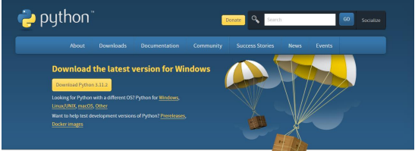
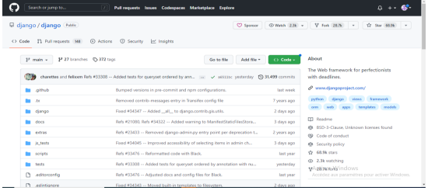
3-taches effectuées
installation de Python
Créer un compte GitHub

Slide 6
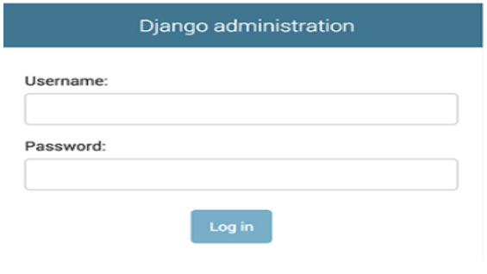
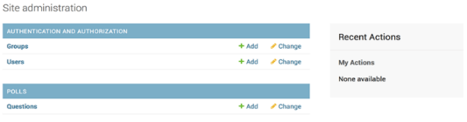
3-taches effectuées
Création d'un utilisateur administrateur
Enregistrement de la question

Slide 7
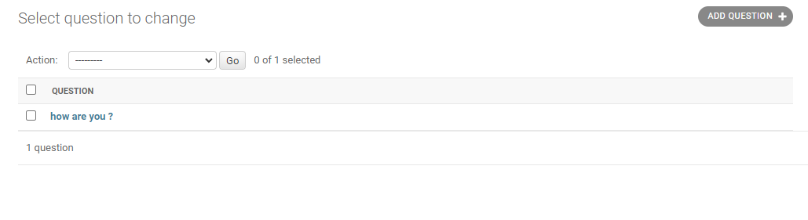
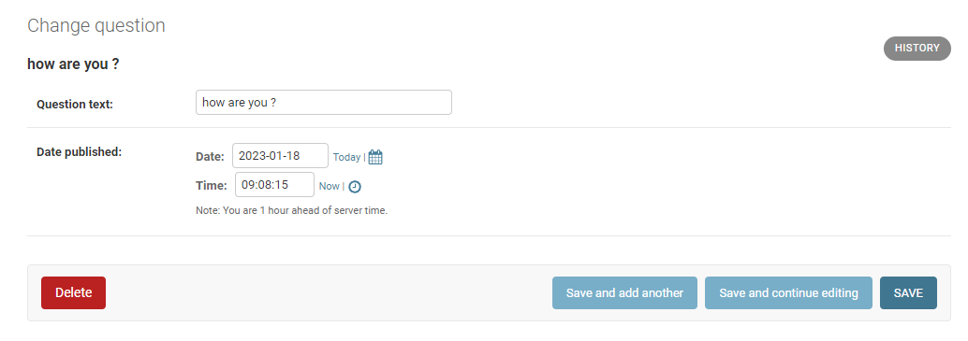
3-taches effectuées
Sélection de la question ou la modifier

Slide 8
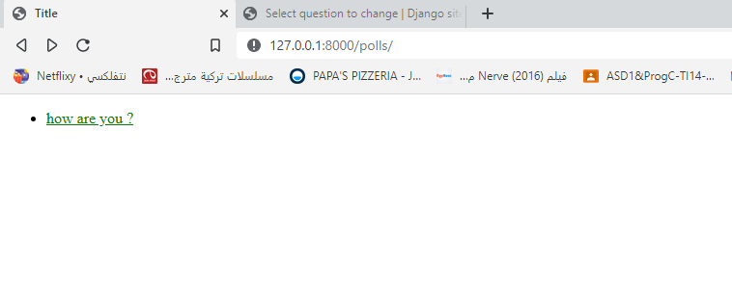
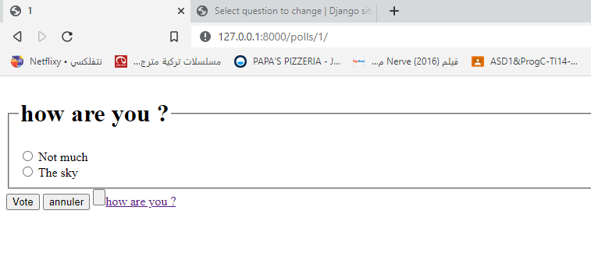
3-taches effectuées
La page index qui affiche les derniers questions
La page détail affiche la question sans résultat mais avec formulaire de vote

Slide 9
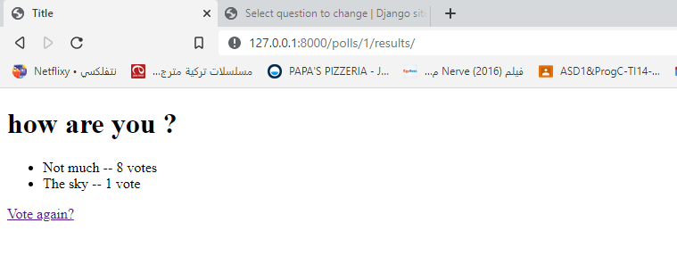
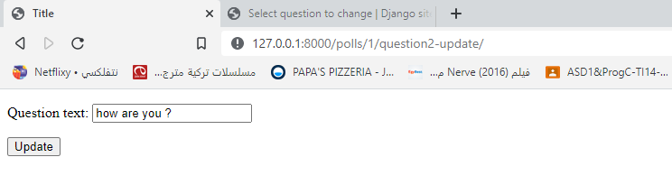
3-taches effectuées
Page résultat affiche les nombres des votes pour chaque choix
Page question_update pour modifier la question

Slide 10
Conclusion

Slide 11
Merci
pour
votre
attention

